Slide 1

Đạo đức
Bài 1 – Tiết 1
BIẾT ƠN NGƯỜI LAO ĐỘNG

Slide 2
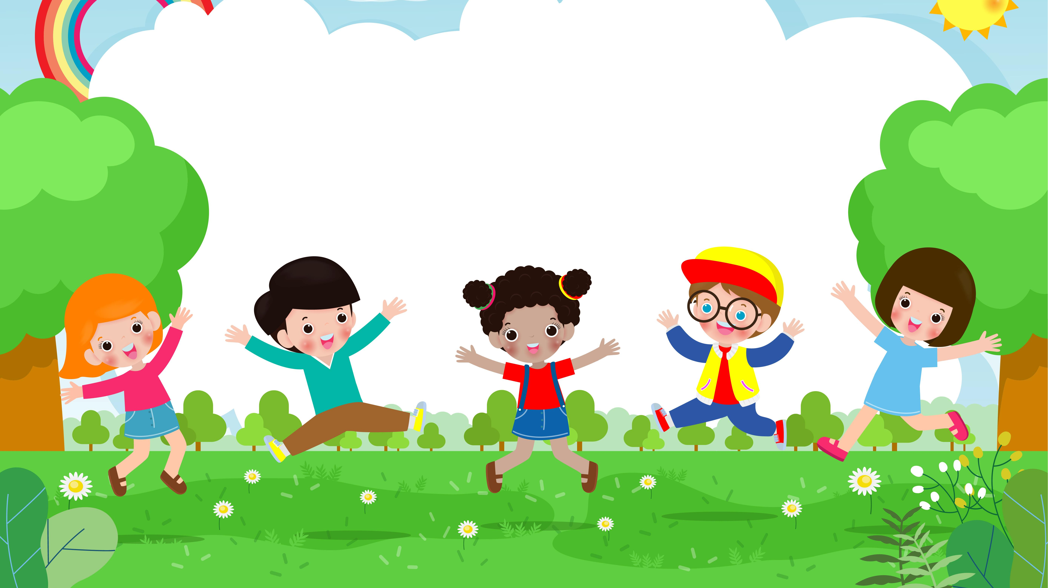
KHỞI ĐỘNG

Slide 3

TRÒ CHƠI
NGHỀ GÌ?

Slide 4

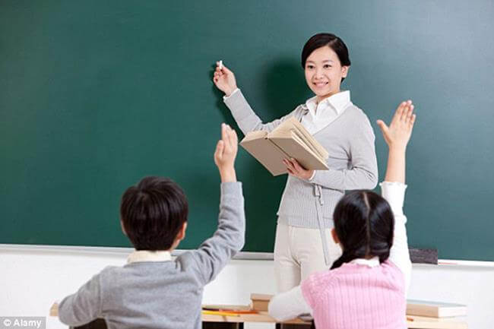
GIÁO VIÊN

Slide 5
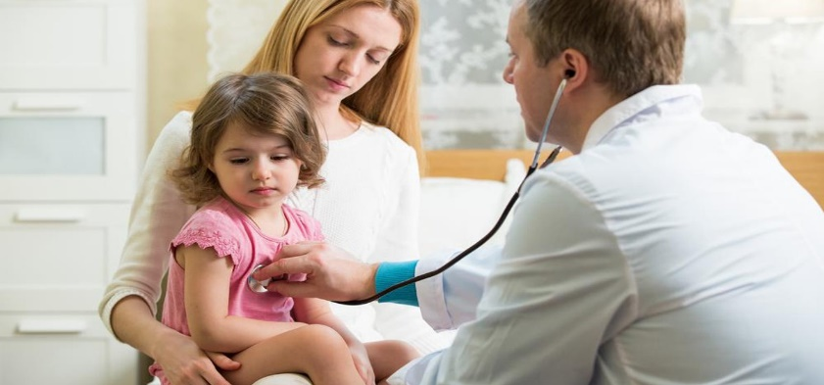
BÁC SĨ

Slide 6
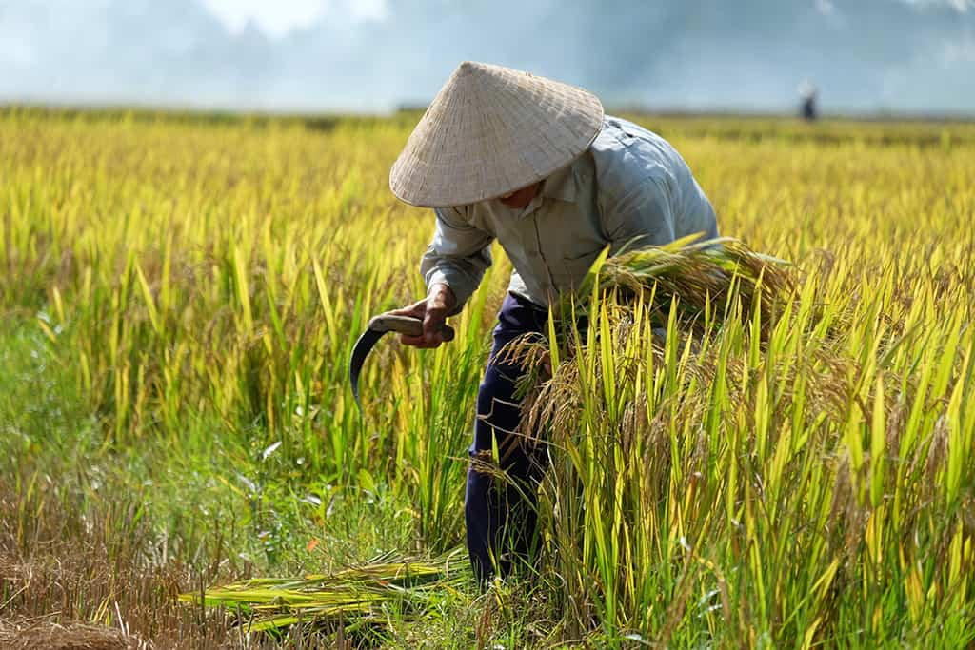
NÔNG DÂN

Slide 7
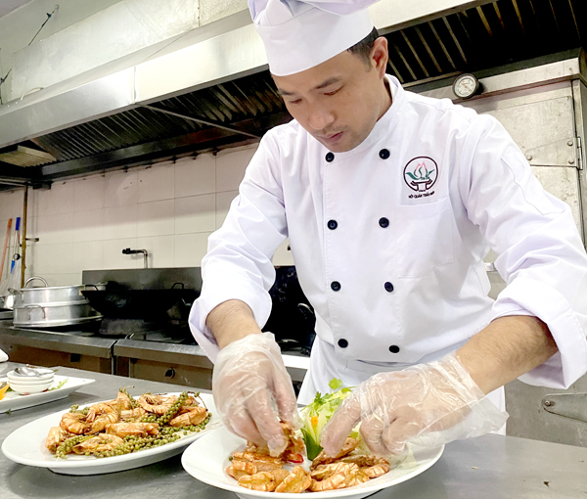
ĐẦU BẾP

Slide 8
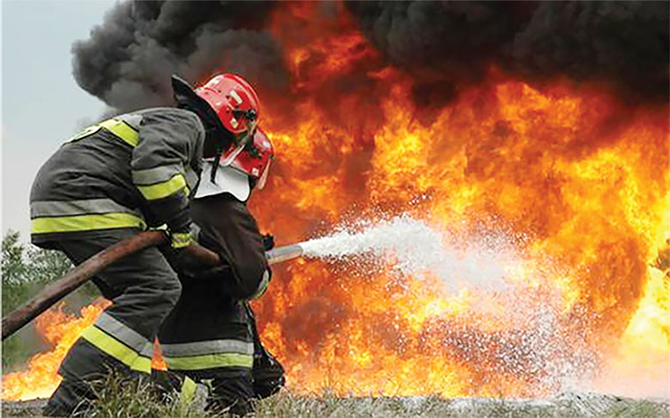
LÍNH CỨU HỎA

Slide 9

Hoạt động 1.
Đọc câu chuyện và trả lời câu hỏi

Slide 10




Đọc câu chuyện và trả lời câu hỏi
BUỔI HỌC ĐẦU TIÊN
Năm nay, lớp 4A có cô giáo mới. Buổi đầu tiên làm quen với lớp, cô giáo yêu cầu:
– Các em hãy giới thiệu đôi nét về bản thân và gia đình mình.
Cả lớp sôi động hẳn lên, bạn nào cũng hào hứng:
– Thưa cô, em tên là Hồng. Bố mẹ em là công nhân nhà máy điện ạ!
– Thưa cô, em tên là Sơn. Bố em là bộ đội biên phòng, mẹ em là giáo viên ạ!
– Thưa cô, em tên là Trang. Bố em là phóng viên, mẹ em là bác sĩ ạ!
Đến lượt Hà, cũng như các bạn, em kể rất tự hào:
– Thưa cô, em là Hà. Bố mẹ em đều là lao công ạ!
Trong lớp bỗng rộ lên những tiếng cười. Hà ngơ ngác nhìn quanh, rồi như hiểu ra, mặt em đỏ bừng, rơm rớm nước mắt. Cô giáo bước đến bên Hà, âu yếm đặt tay lên vai em:
Cảm ơn bố mẹ em, những người lao động đã giữ cho thành phố của chúng ta luôn sạch đẹp. Không có nghề nào là tầm thường, chỉ có những kẻ lười biếng, vô công rồi nghề mới đáng xấu hổ.
Không khí im lặng bao trùm lớp học. Những bạn lúc trước cười to nhất, giờ cúi mặt ngượng ngùng. Một bạn rụt rè đứng dậy:
– Thưa cô, chúng em thật có lỗi. Chúng em xin lỗi cô, xin lỗi bạn Hà!
(Theo Thuy Dung, Đạo đức lớp 4, NXB Giáo dục Việt Nam, 2014)

Slide 11

Đọc câu chuyện và trả lời câu hỏi
a. Vì sao một số bạn trong lớp lại cười khi nghe bạn Hà kể về công việc của bố mẹ?
b. Chúng ta nên có thái độ như thế nào với người lao động?

Slide 12
Đọc câu chuyện và trả lời câu hỏi
a. Vì sao một số bạn trong lớp lại cười khi nghe bạn Hà kể về công việc của bố mẹ?
Một số bạn trong lớp lại cười khi nghe bạn Hà kể về công việc của bố mẹ là vì công việc của bố mẹ Hà là làm lao công.

Slide 13
Đọc câu chuyện và trả lời câu hỏi
b. Chúng ta nên có thái độ như thế nào với người lao động?
Chúng ta phải có thái độ lễ phép, tôn trọng với những người lao động.

Slide 14



Kết luận
Chúng ta nên quý trọng, yêu thương, biết ơn,... những người lao động.

Slide 15
Hoạt động 2:
Quan sát tranh và thực hiện yêu cầu

Slide 16

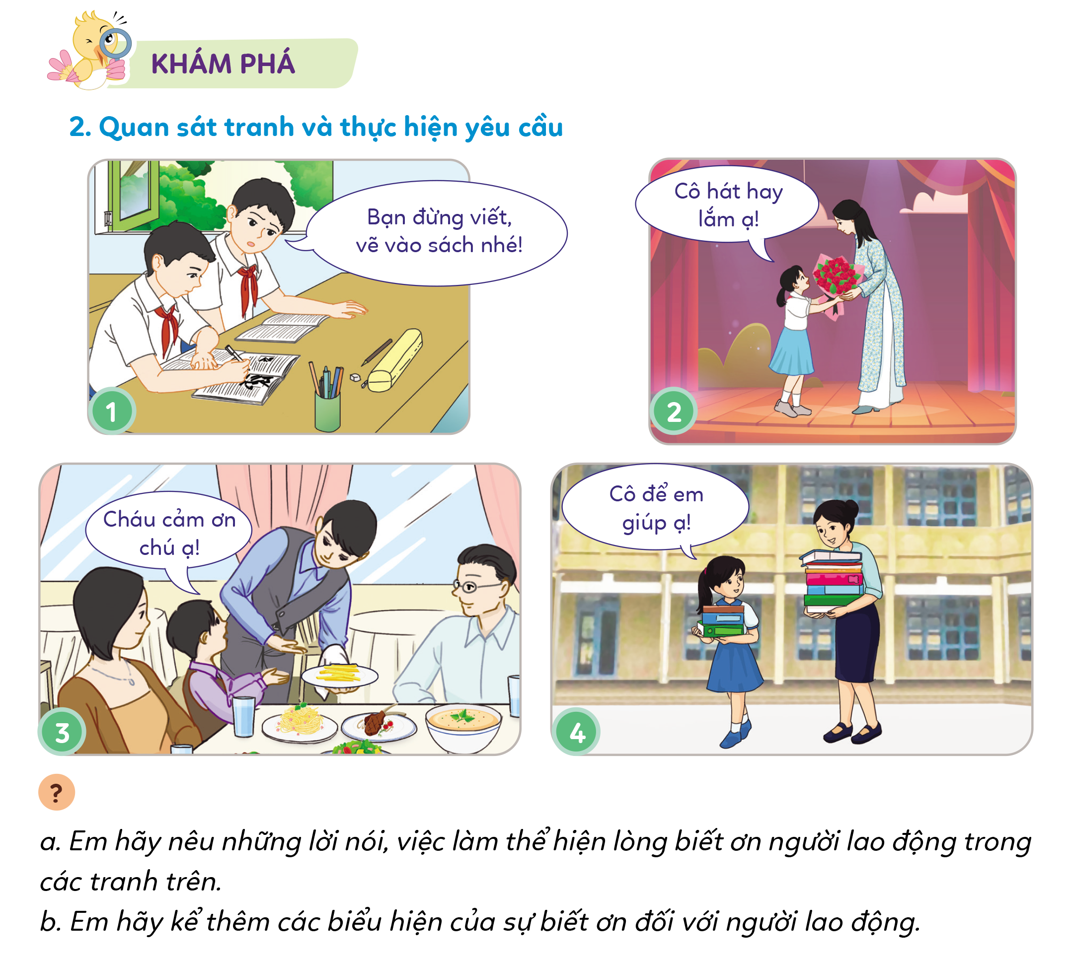
Quan sát tranh và thực hiện yêu cầu
Câu hỏi:
a. Em hãy nêu những lời nói, việc làm thể hiện lòng biết ơn người lao động trong các tranh trên.
b. Em hãy kể thêm các biểu hiện của sự biết ơn đối với người lao động.

Slide 17
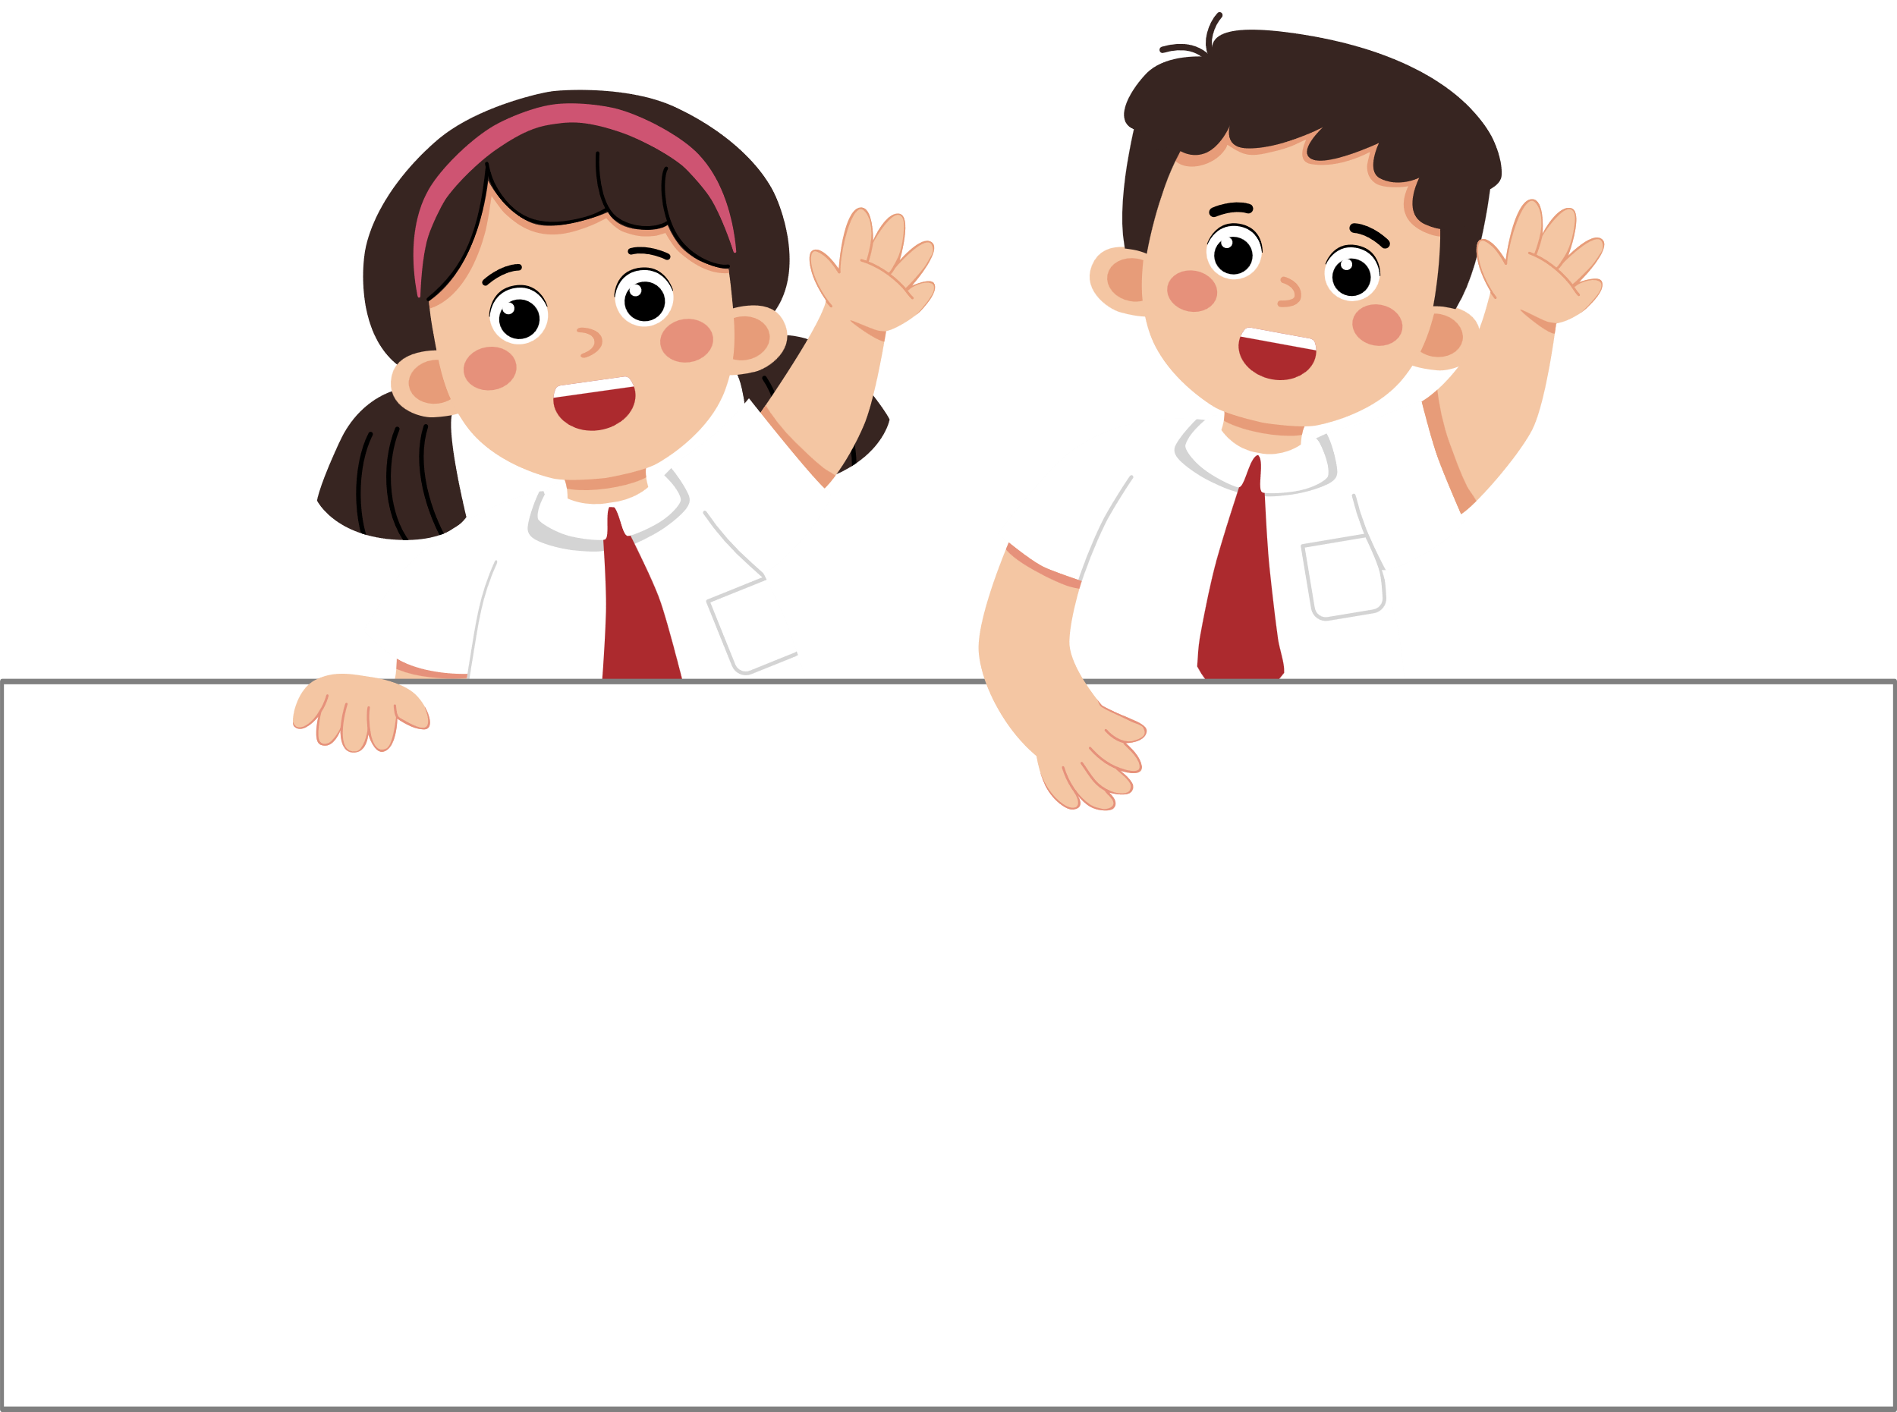
Quan sát tranh và thực hiện yêu cầu
Thảo luận nhóm đôi
Trình bày trước lớp

Slide 18
Quan sát tranh và thực hiện yêu cầu
Tranh 1: Không viết, vẽ vào sách để có thể cho các em lớp sau tái sử dụng, nhằm tiết kiệm công sức lao động và của cải.
Tranh 2: Biết nói lời động viên, khen ngợi đối với những gì mà người lao động quanh em đã làm, cống hiến.

Slide 19
Quan sát tranh và thực hiện yêu cầu
Tranh 3: Biết nói lời cảm ơn đối với việc làm của người lao động đã hỗ trợ, giúp đỡ em và gia đình.
Tranh 4: Biết thực hiện một số việc làm phù hợp với lứa tuổi để phụ giúp, hỗ trợ người lao động phù hợp với lứa tuổi của em.

Slide 20
Quan sát tranh và thực hiện yêu cầu
a. Những lời nói, việc làm thể hiện lòng biết ơn người lao động:
(1) Nhắc nhở bạn không nên viết ra sách
(2) Khen ngợi khi cô hát hay
(3) Biết nói lời cảm ơn
(4) Biết giúp đỡ

Slide 21
Quan sát tranh và thực hiện yêu cầu
b.
- Giúp đỡ những người lao động
- Trân trọng sản phẩm lao động

Slide 22



Kết luận
Những biểu hiện của sự biết ơn người lao động: biết quan tâm, biết ơn và lễ phép, giúp đỡ người lao động bằng những việc làm phù hợp với lứa tuổi, quý trọng các sản phẩm do người lao động tạo ra, không được tỏ ra bất kính với người lao động, phấn đấu cố gắng học theo những tấm gương lao động mà em biết.

Slide 23
Dặn dò

Slide 24
Tạm biệt!

